Slide 1







Slide 2
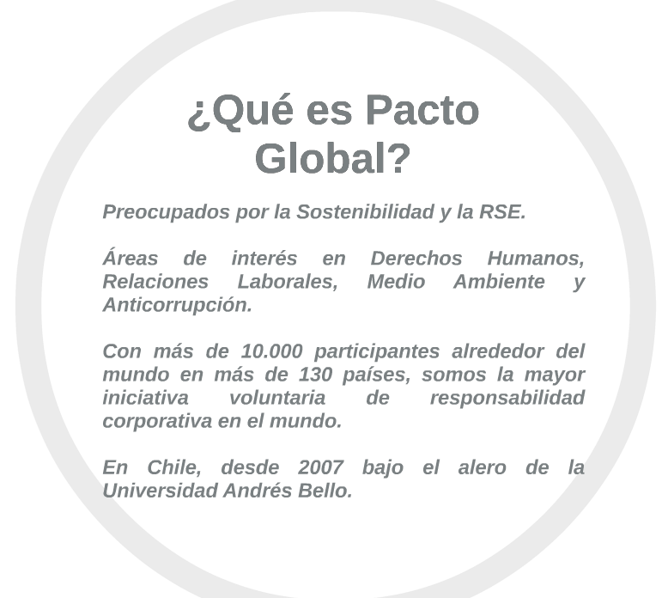

Slide 3


Slide 4
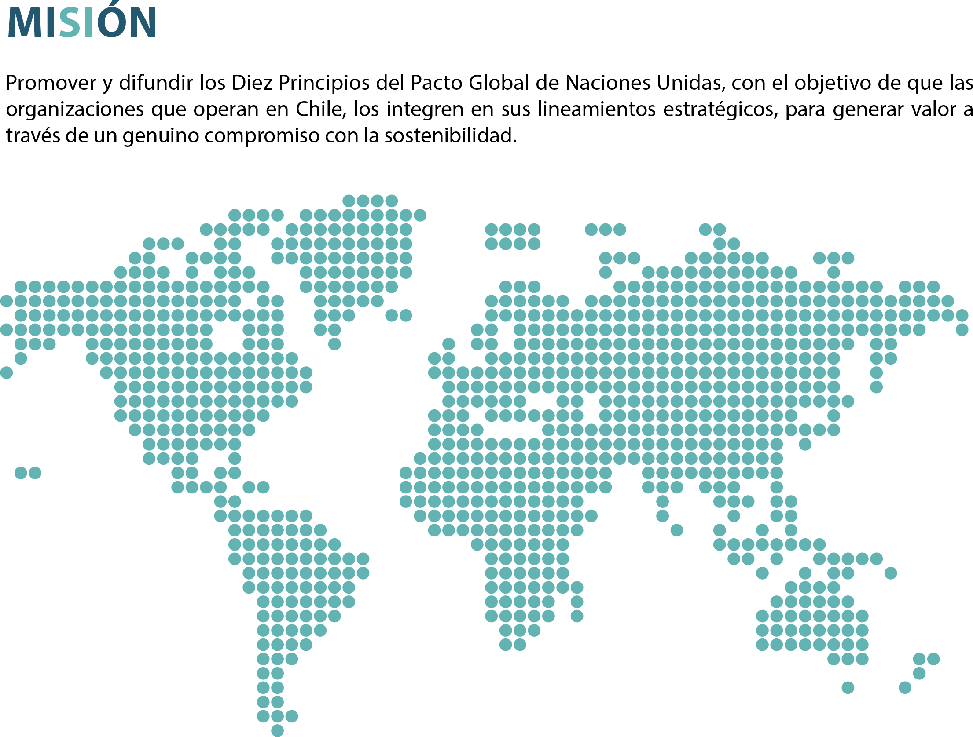

Slide 5


Slide 6
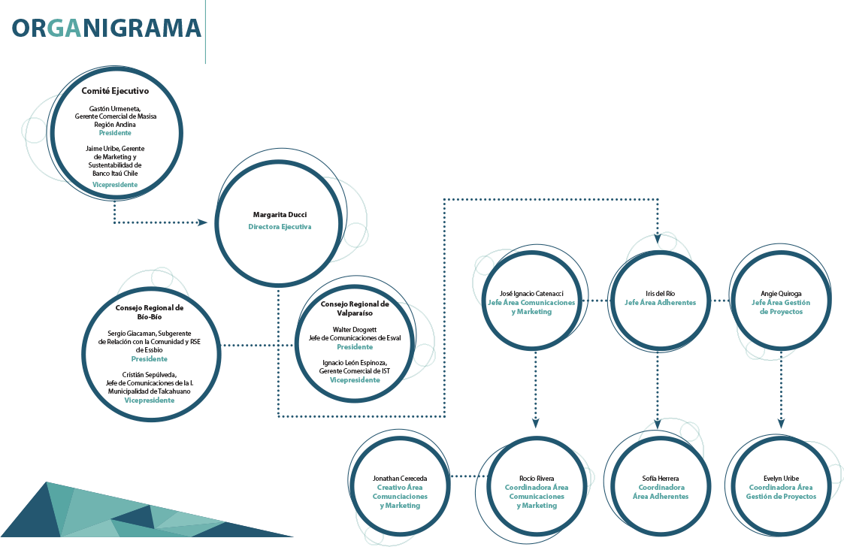

Slide 7


Slide 8

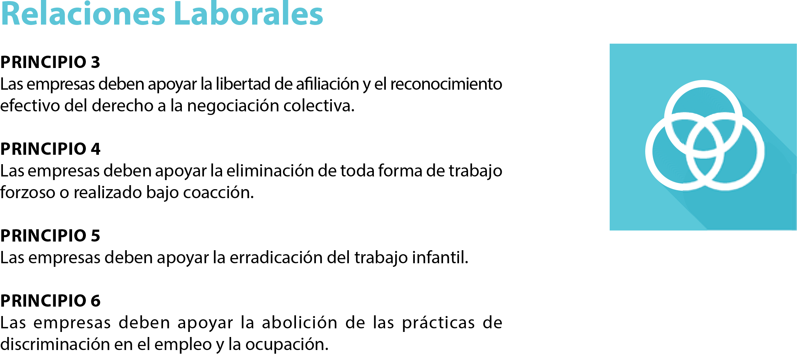

Slide 9



Slide 10


Slide 11

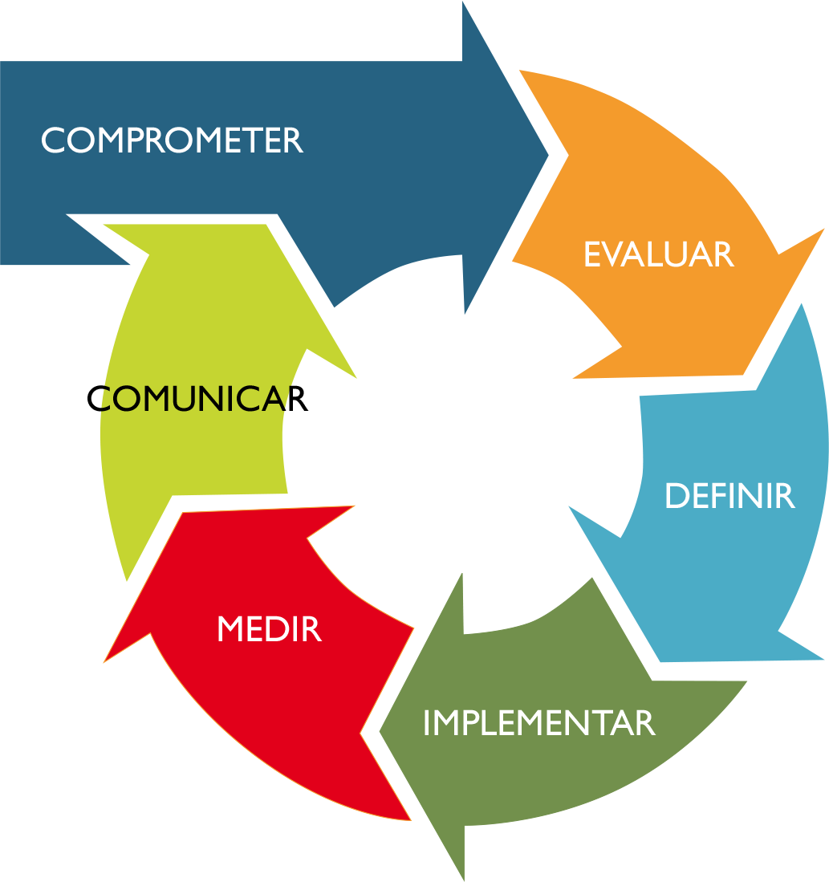

Slide 12

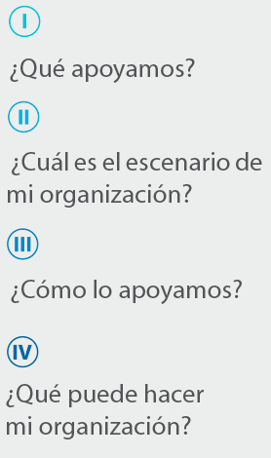

Slide 13


Slide 14
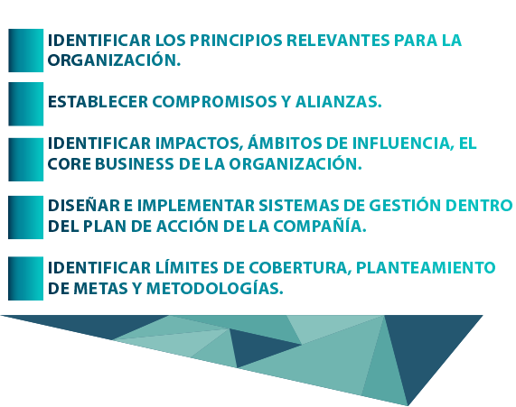

Slide 15


Slide 16
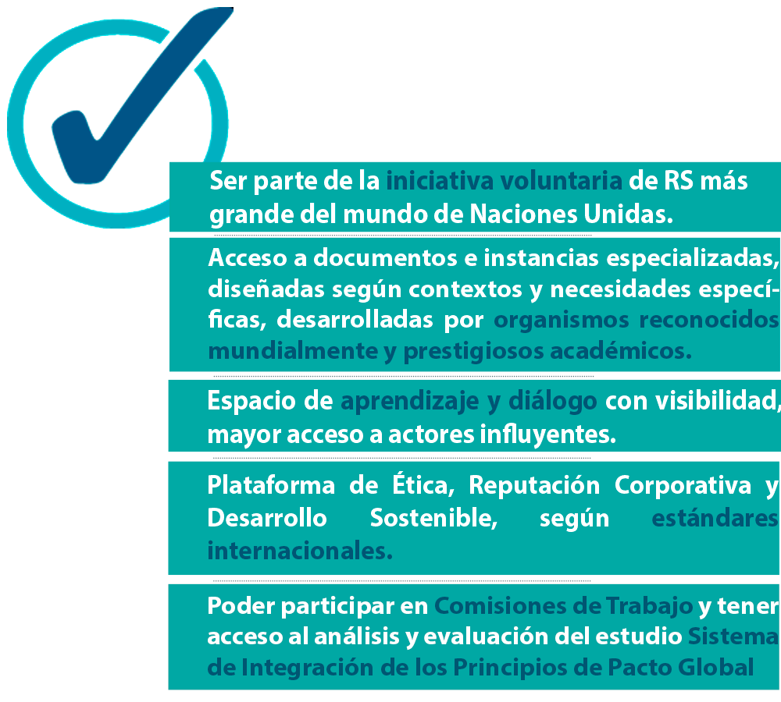

Slide 17


Slide 18




The CEO Water Mandate: “De la sensibilización al compromiso”
Empresas y Derechos Humanos
Posterior a la presentación de G4: Explicación de los cambios que trae en estándares de transparencia

Slide 19


Slide 20

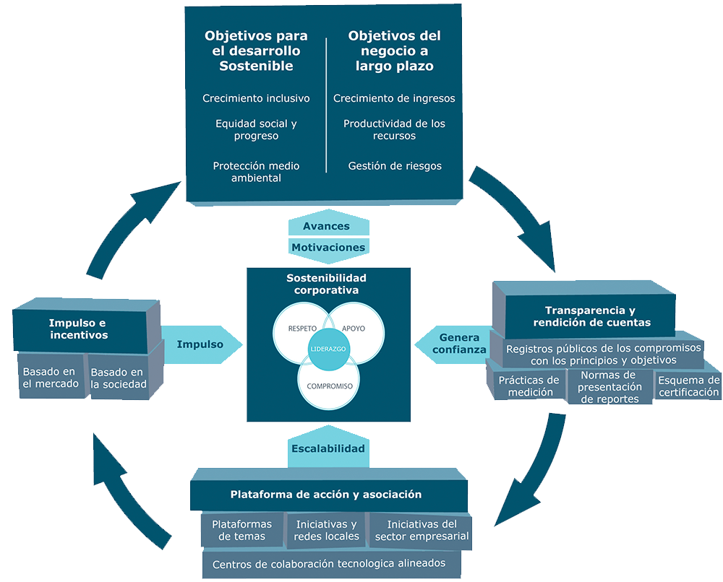

Slide 21

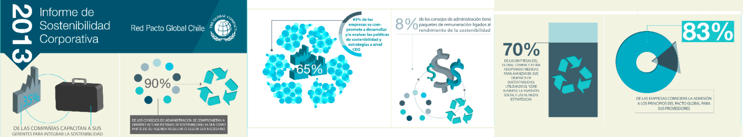

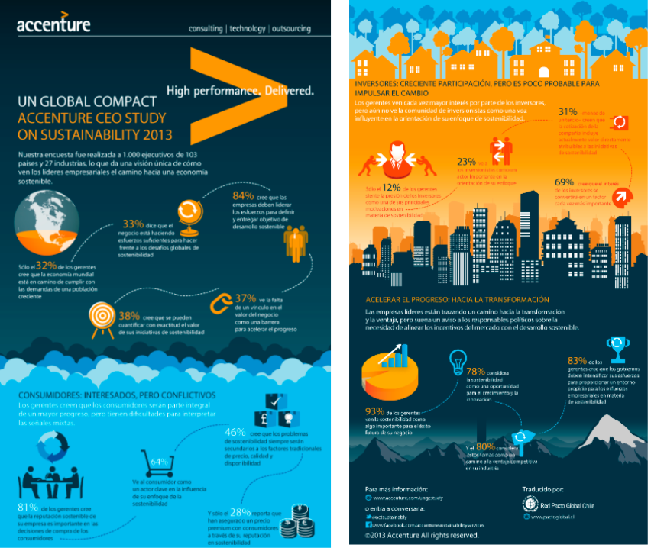
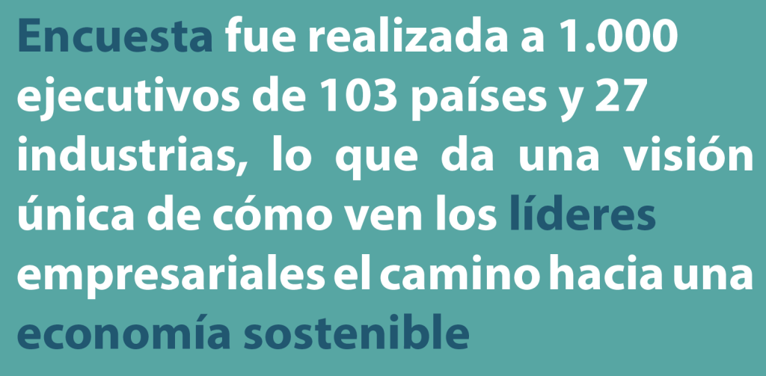

Slide 22

Informe donde se muestra el desempeño y los resultados alcanzados por las Empresas adheridas a la Red de Pacto Global en Chile, en cuanto a la utilización de los Diez Principios.

Slide 23
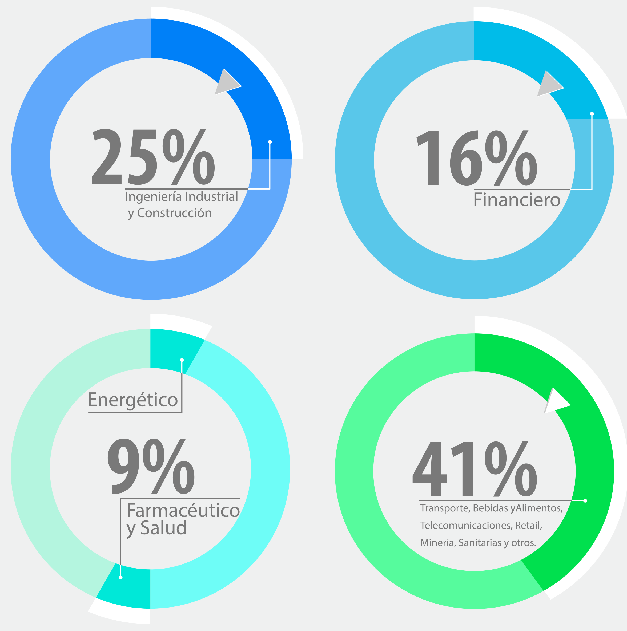

Slide 24
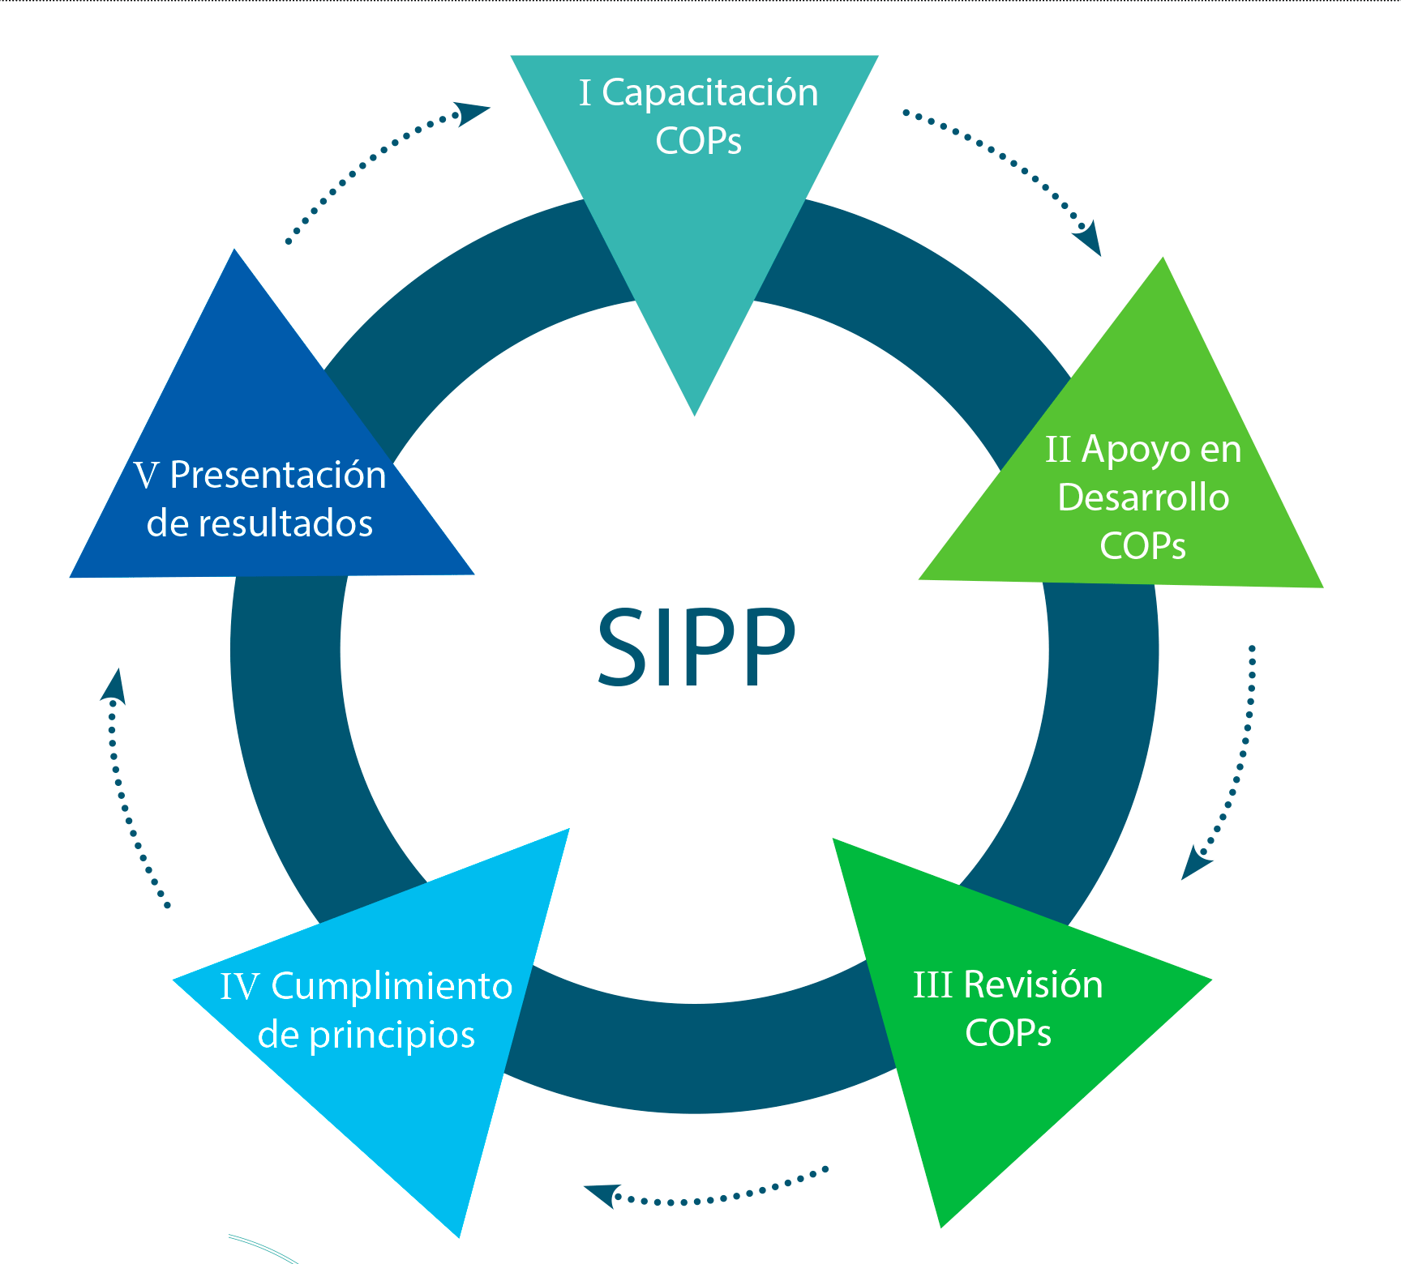

Slide 25
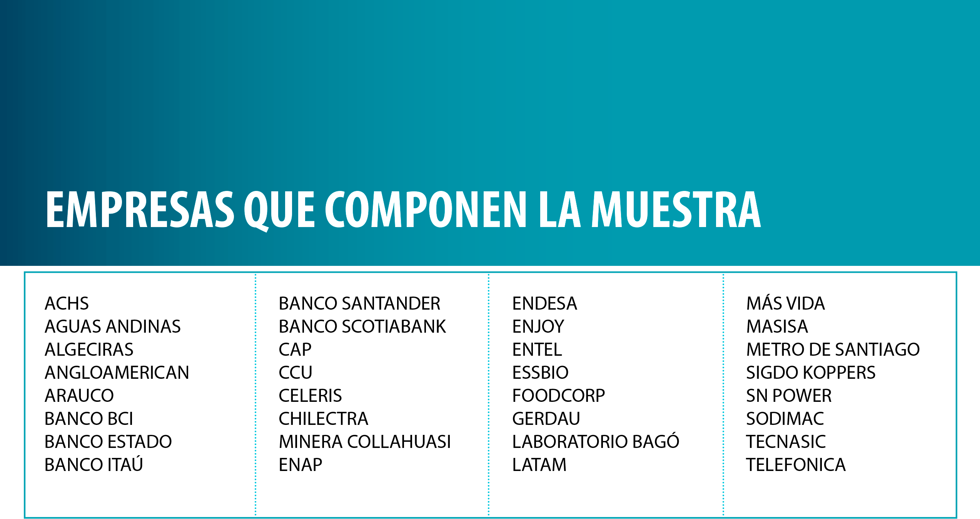

Slide 26

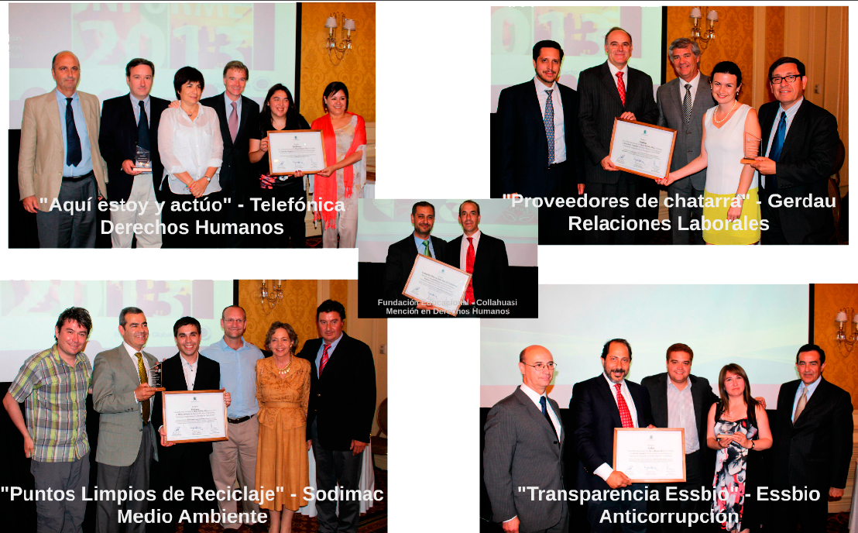

Slide 27


Slide 28



Slide 29

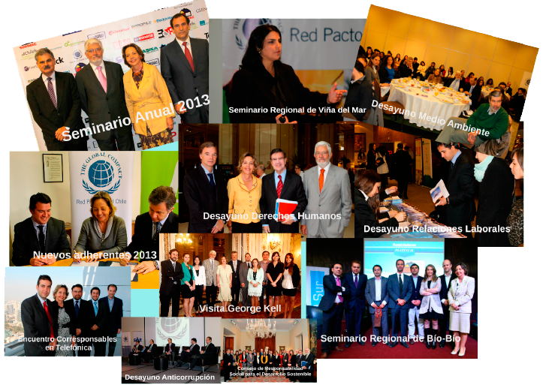

Slide 30


Slide 31

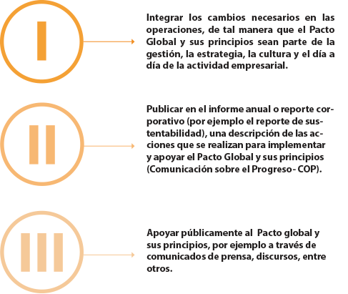


Slide 32



Slide 33


Slide 34
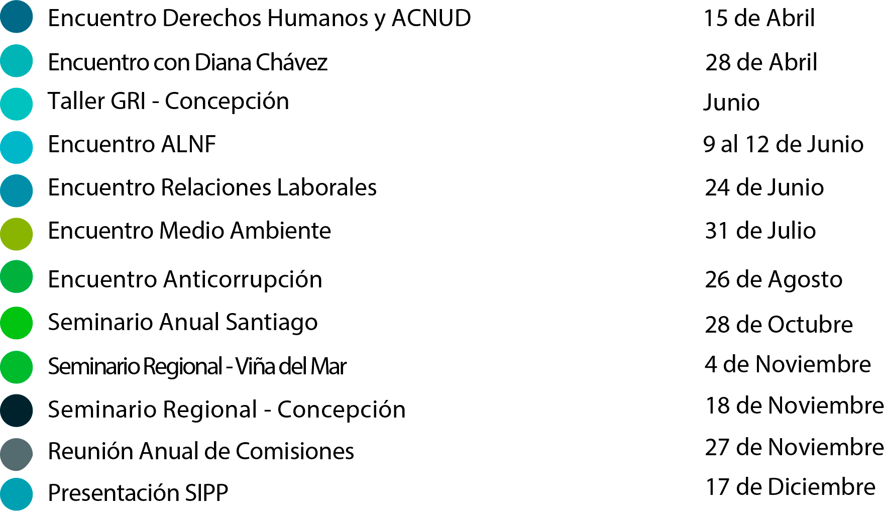
*Sujeto a cambios

Slide 35


Slide 36
Términos generales
Dar a conocer, educar e informar sobre Pacto Global.
Contenidos prácticos y teóricos, experiencias y visiones.
Recordación y posicionamiento de marca de Pacto Global.
Página quincenal, día semana, par y color en el cuerpo de Economía y Negocios durante 6 meses, o sea, 12 publicaciones en total.
El contenido es libre, considerando secciones como la “empresa del mes” (sale en las publicaciones impares), “práctica del mes” (sale en las publicaciones pares), columnas de opinión, próximos eventos y noticias relacionadas a la red y sus adherentes.

Slide 37
Estado actual
Valor por hoja: $3.500.000 (IVA incluido)
Faltan 4 hojas.
Otras empresas interesadas: Tecnasic, Komatsu, Siemens, Banco Estado.
El especial empezaría el 17 de julio para aprovechar que la concentración de eventos de la red y sus Adherentes son durante el segundo semestre.
El plazo de inscripción fue extendido hasta el 1 de junio de 2014.
Empresa | Cantidad
Arauco | 2
Masisa | 2
Banco Itaú | 3
Relsa | 1
Total | 8

Slide 38
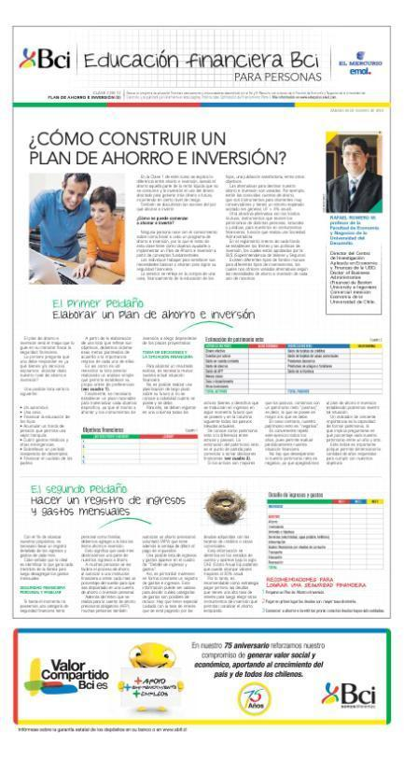

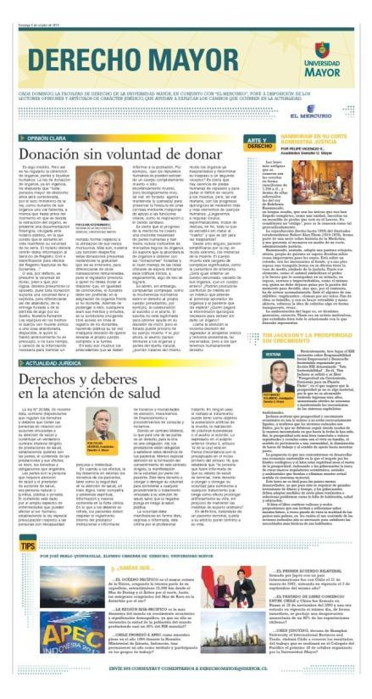

Slide 39
Además, se realizará una pauta de difusión al proyecto, sin cargo para Pacto Global de $28.700.000 a valor tarifa, dentro del diario El Mercurio, incluye la Vida Social de firma de acuerdo.

Slide 40
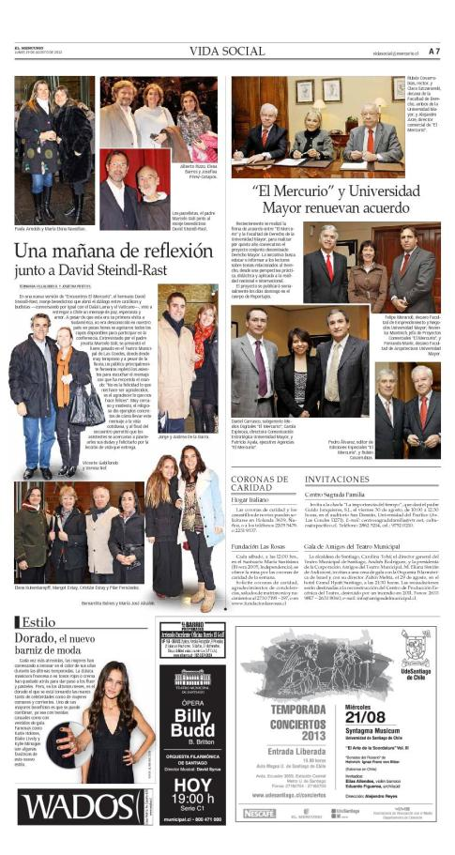

Vida social firma acuerdo
Aviso difusión

